Slide 1
区块链、币圈闲聊
区块链是什么 | 应用场景 | 币是什么 | 币圈乱象
Notes:
1598套模板免费下载地址：http://mp.weixin.qq.com/s/bhnaDzj_ay8cY4GU987vZg

Slide 2
区块链是少数可以达成可信承诺的工具
-以太坊创始人Vitalik Buterrin
区块链的共识是傻X共识，不傻X的人也要接受这个事实
-李笑来

Slide 3
区块链是什么

Slide 4
行业定义：
区块链是一个极佳的自动化平台，它由计算机代码而不是人类活动去执行工作、管理资产和人
---《区块链革命》
技术定义：
区块链是藉用密码学串接并保护其内容的串连交易记录（又称区块）。每一个区块包含了前一个区块的加密散列、对应的时间戳记以及交易数据（通常用默克尔树算法计算的散列值表示），这样的设计使得区块内容具有难以被窜改的特性。用区块链所串接的分布式账本能让两方有效率地纪录交易，且此交易可永久被查验。 . --维基百科
简单点理解，区块链用在产品上，会让数据变得透明、平等，无权利中心

Slide 5
应用场景

Slide 6
跨国转账
现阶段：钱->农业银行->央行->外汇储备中心->美联储央行->外汇结算中心->地方银行->区域银行->ATM
现阶段支付宝仅仅打通前3步
可能你转账给非洲的友人，从ATM取出的那一刻已经他喝了一周的西北风了
低效的原因来自历史发展中对信任的接受度，即标准难以统一

Slide 7
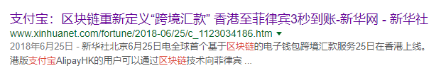

跨国转账
未来：钱->区块链网络->ATM
没有中间商赚手续费 转账秒达

Slide 8
打车应用
现阶段：用户->使用优步App->司机
未来：打车App将依赖于区块链系统运行，没有公司运营，司机可以拿到更多的钱

Slide 9
打车应用
超级未来：
一日我叫来一辆网约车，上车之后，司机瞄了我一眼，行驶到一处幽静的地方，司机又瞄了我一眼，我有些紧张，几十分钟后我安全到家，同时收到一张网约车优惠券及社区医院免费体检卡
在司机载客全程，车内人的每个动作，每个表情都被车内的记录仪实时上传到万物网中，司机第一次瞄乘客时，瞄的时长、瞄的角度未触发提醒，第二次瞄乘客时，由于行驶至偏僻地带，同时第二次瞄的时长多于第一次，同时瞄的角度引起了乘客紧张，这些行为触发了警局合约程序自动提醒，司机收到提醒，继续驾驶，到达目的地乘客下车时，由于乘客的紧张程度触发了保险公司合约程序的自动理赔，保险公司下发给网约车运营公司及医院理赔指令，乘客收到网约车优惠券及社区医院免费体检卡

Slide 10





打车应用
警局
医院
根据司机及乘客的表情行为作触发判断
如果行驶出现意外，则立即安排救援及启动保险理赔
保险公司
律师事务所
符合要求即自动理赔
如果行驶状况超过合约程序执行范围则启动

Slide 11
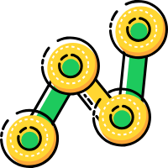
打车应用
各种场景的交互程序
海量的数据预测
行驶过程中，汽车已经接入万物网，同时其它机构也接入万物网，这时达到条件则自动执行
自动执行触发的条件需要数据的不断累积，不断学习

Slide 12
能不能说的简单一点？
区块，拥有自认证
物，本地生成私钥、公钥，并暴露公钥
万物互联成本极大降低
权威中介
区块链
人
人
区块
人
连接人与人，人与物，需要一个权威中介才可确权，因为有信任成本
连接人与人，人与物，无需中介即可确权，区块链承担信任成本
区块链让价值传递接近零耗损

Slide 13

什么是币

Slide 14
什么是币
持有币将持续收获这个币发展所带来的红利
这部分人上传时将收获币冲抵成本
一些人（矿工）提供算力上传数据至区块链（挖矿）

Slide 15
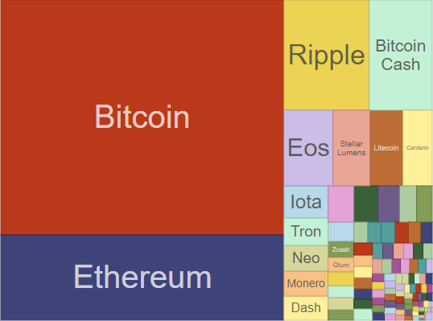
什么是币

Slide 16
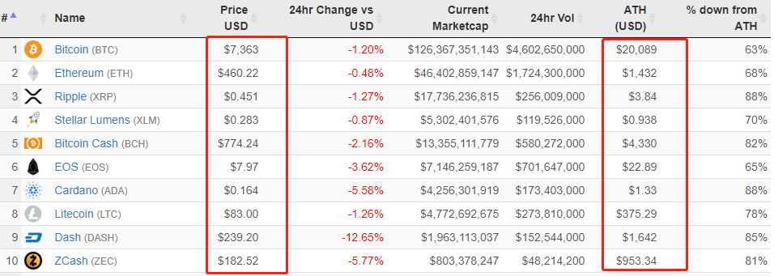
什么是币（18.7.21数据）

Slide 17

币圈乱象

Slide 18
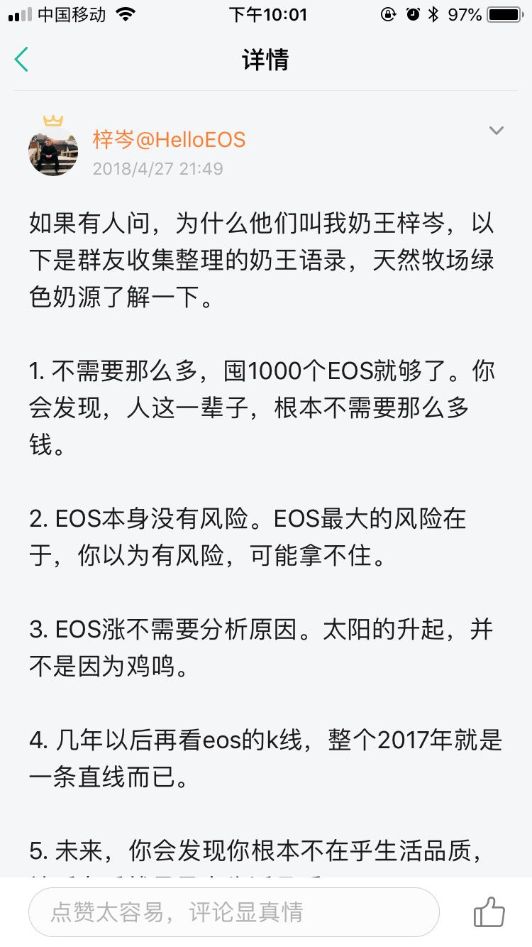
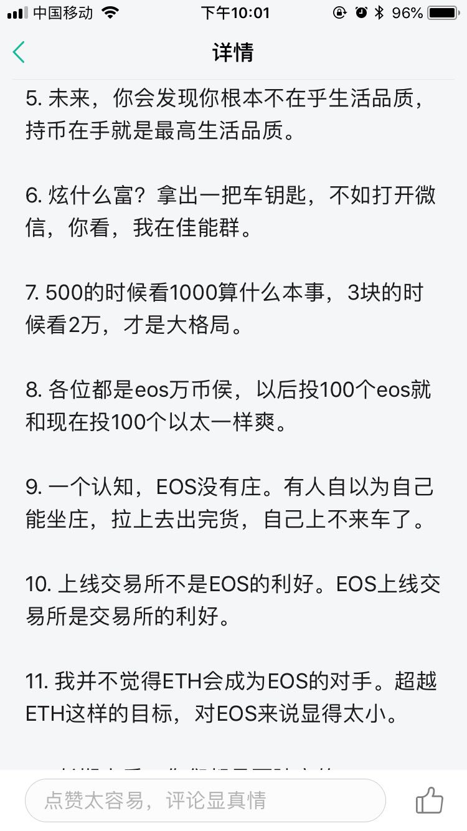
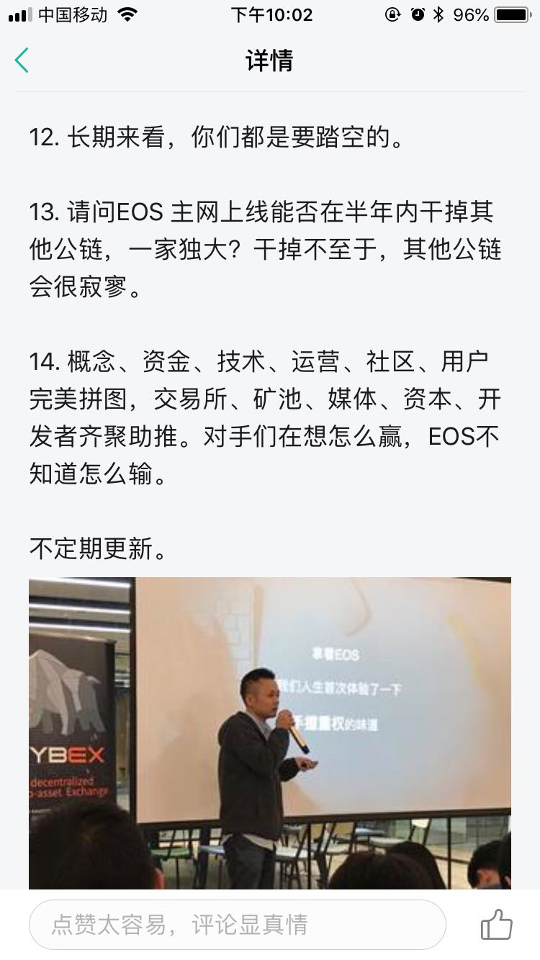
EOS

Slide 19

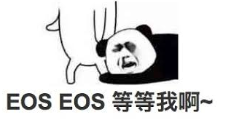

EOS
EOS 为区块链奇才 BM （Daniel Larimer）领导开发的类似操作系统的区块链架构平台，旨在实现分布式应用的性能扩展。EOS 提供帐户，身份验证，数据库，异步通信以及在数以百计的CPU或群集上的程序调度。该技术的最终形式是一个区块链体系架构，该区块链每秒可以支持数百万个交易，同时普通用户无需支付使用费用。

Slide 20
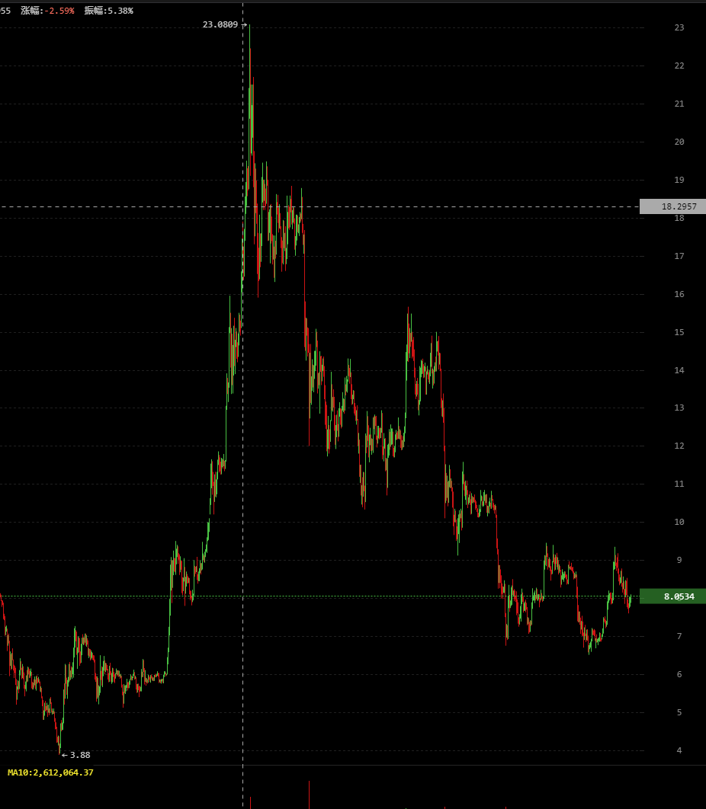
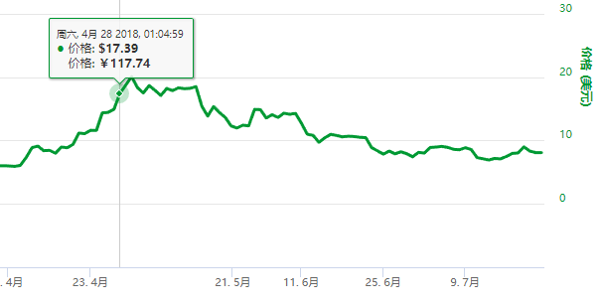
EOS
日线
4小时线

Slide 21
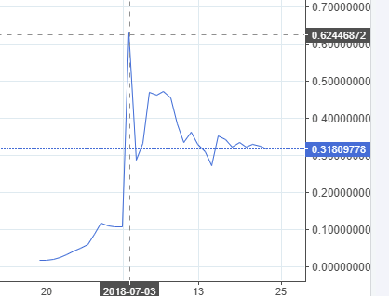
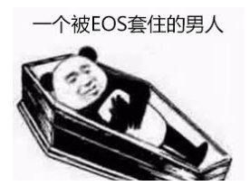

EOS
7月3日达到ram价格顶点：
0.62 EOS/KB

Slide 22
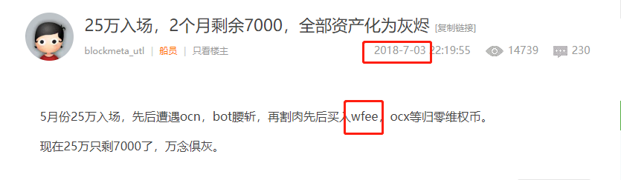
WFee
WFee是世界首个基于区块链技术，针对全球设计的WiFi共享生态系统。基于区块链的智能合约，解决WiFi共享行为中的安全、信任、分享意愿度和隐私等问题。通过WFee，用户可以处于便捷、免费、高效的上网环境。WFee可以让每个用户自由发布、存储、管理自己的WiFi信息，同时底层提供基于以太坊改造的适用于个体或者组织的WiFi共享链条，任何个人或组织都能参与生态的搭建，以此形成去中心化的生态系统。

Slide 23
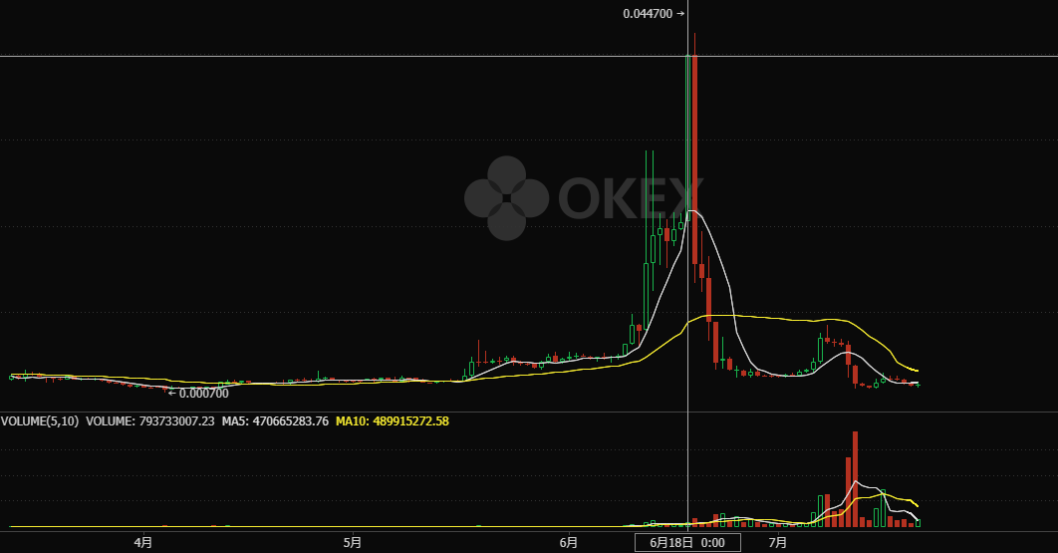
WFee

Slide 24
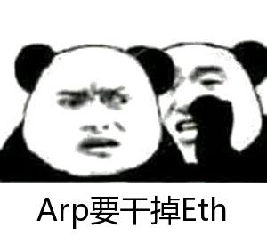
Arp
ARP是基于去中心化的区块链数字加密资产，是基于ARP价值协议而发行数字代币。应用于ARP生态系统里的所有使用场景中。

Slide 25
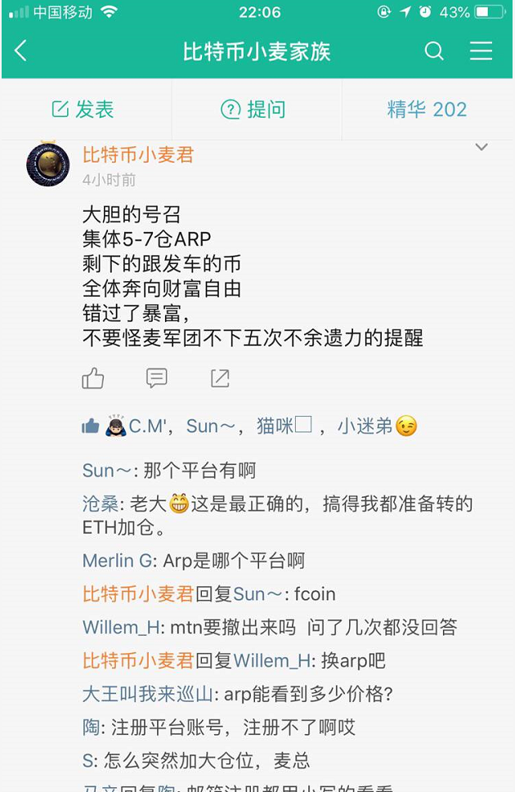
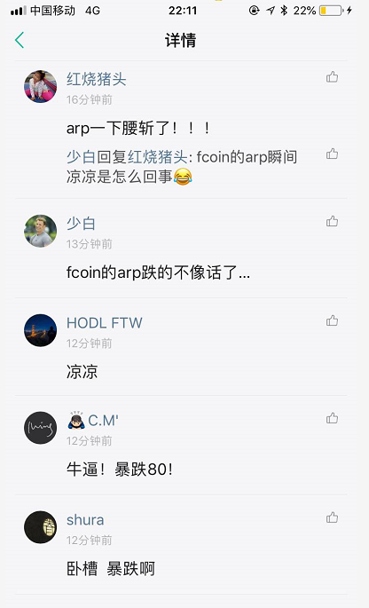
Arp

Slide 26
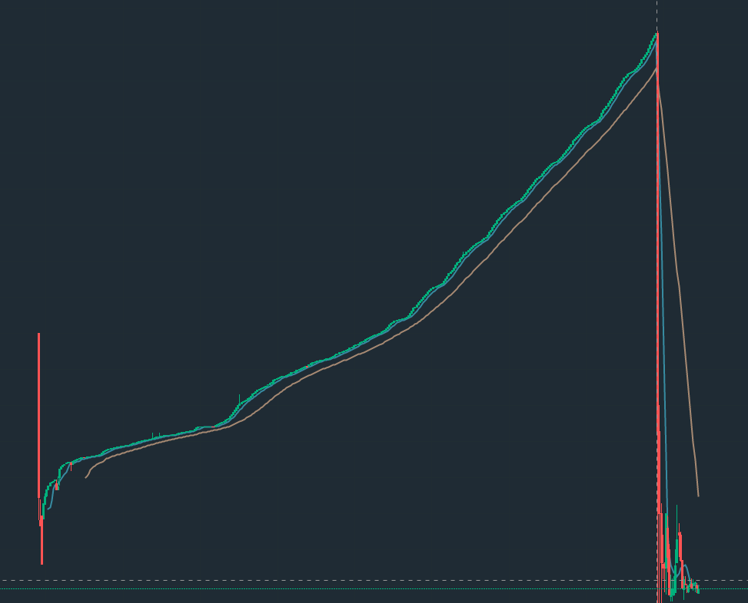

Arp
https://exchange.fcoin.com/ex/gpm/arp-eth

Slide 27
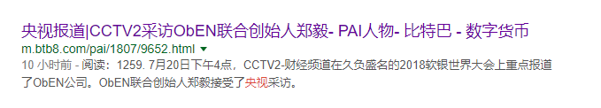
Pai
Project PAI是一个为PAI开发的公有区块链协议，可以用区块链对人工智能进行认证、管理、数据学习和应用开发。PAI是世界上第一个个人人工智能技术和产品。PAI是一个和你长得像、说话像、而且越来越懂你的智能形象（Avatar）。每个PAI都是由原始主人生成、控制和管理。每个人在使用自己的PAI的同时，也为整个系统贡献了数据和资源，并因此获利。PAI区块链协议有三个模块：认证、智能网络、数据存储。该协议的目标是为用户提供各种个性化人工智能服务，包含社交、个人助理、娱乐和医疗保健等等。PAI区块链也将为其他的人工智能技术提供数据和应用开发平台，促进区块链与人工智能融合。

Slide 28
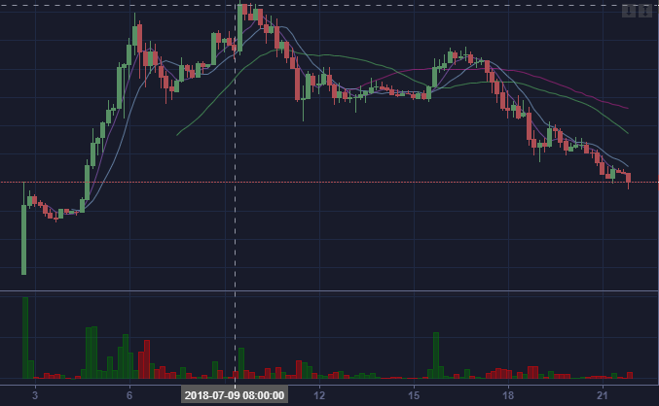
Pai

Slide 29
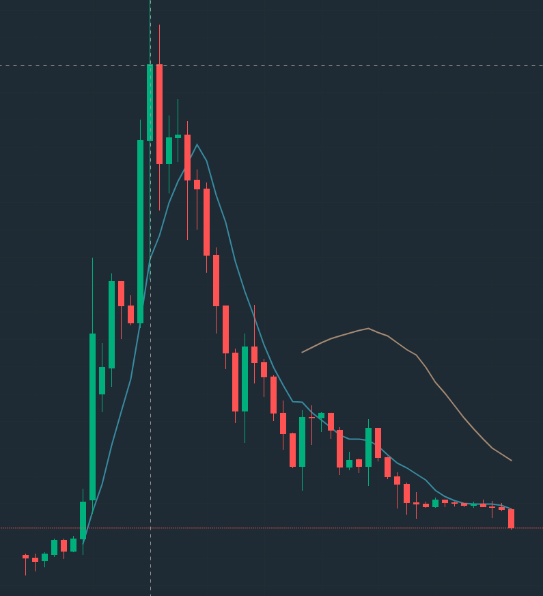
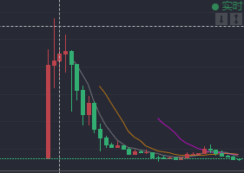
资金盘：击鼓传花，寻找下一个接盘侠
平台币：交易即挖矿，持有平台币享分红
买卖送平台币，平台币不卖出可以享受平台手续费分红
fcoin：6.13最高点
满币网：6.21最高点

Slide 30
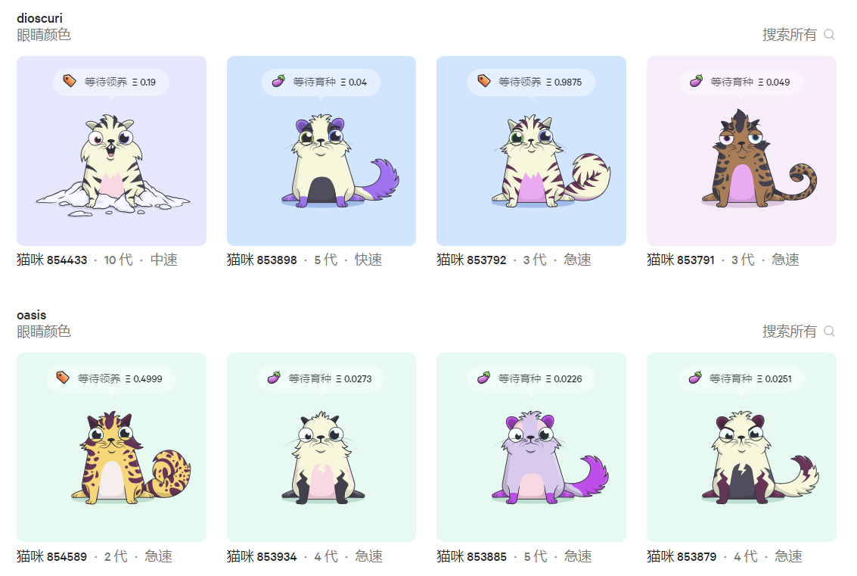
资金盘：击鼓传花，寻找下一个接盘侠
cryptokitties 加密猫
https://www.cryptokitties.co/catalogue

Slide 31
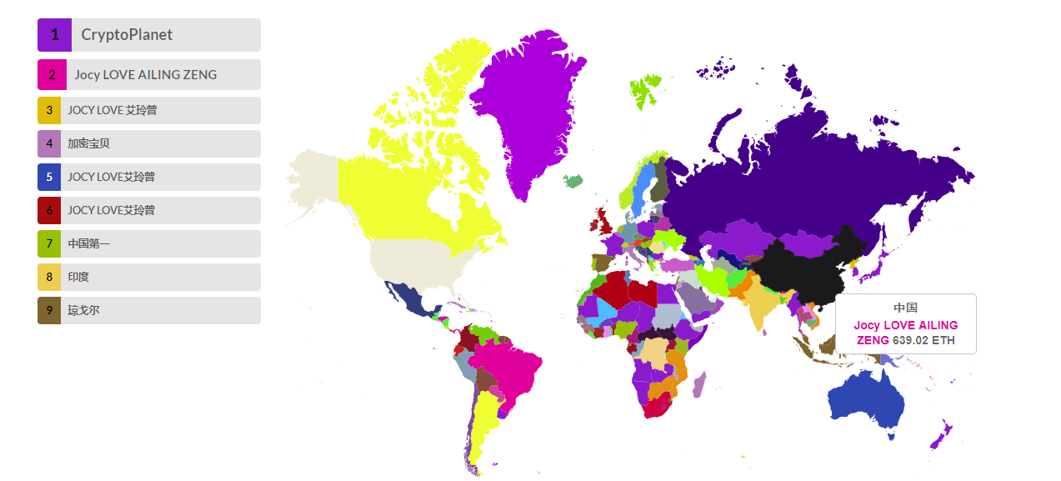
资金盘：击鼓传花，寻找下一个接盘侠
cryptocountries 加密国家 https://cryptocountries.io/dapp

Slide 32
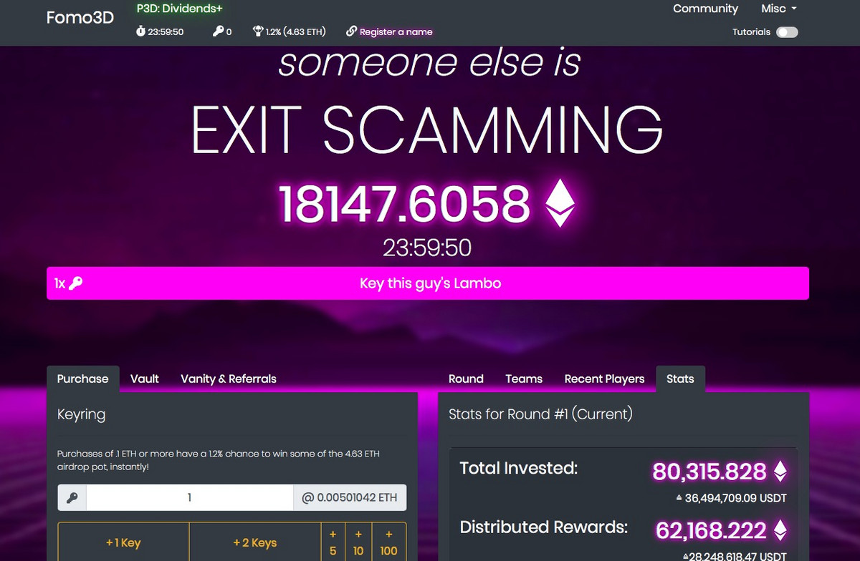
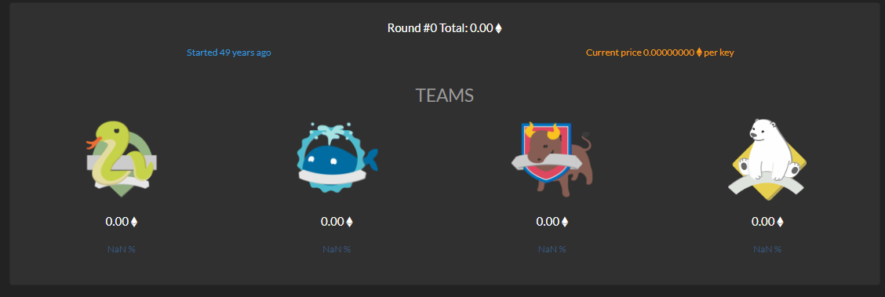
资金盘：击鼓传花，寻找下一个接盘侠
fomo3D：https://exitscam.me/play

Slide 33
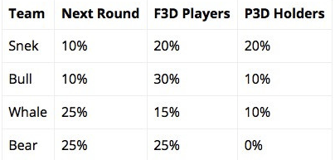
资金盘：击鼓传花，寻找下一个接盘侠
key 分红
战队分红
游戏开始选择蛇、公牛、鲸鱼、熊，结束时站队正确获得奖池剩下50%分红
每把key使得游戏时长延长30秒上限是24小时
最后一位买key获得48%奖金
fomo3D
邀请分红
空投机制
邀请一个新用户，邀请人获得10%佣金，可以想象一个大V
根据玩家持有的eth数量，空投对应比例25%-75%的key

Slide 34
THANKS

